Slide 1
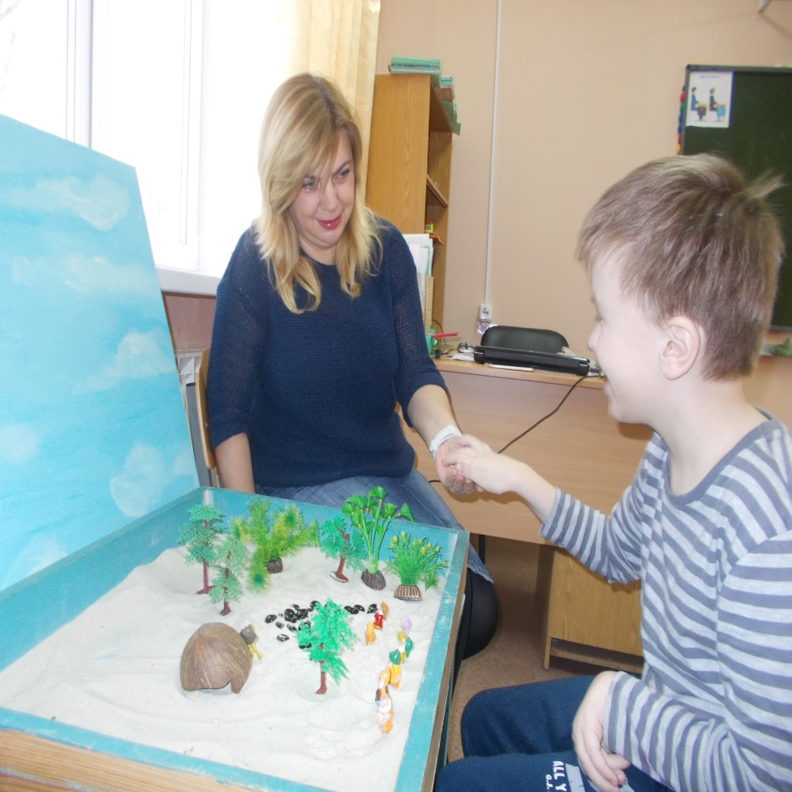
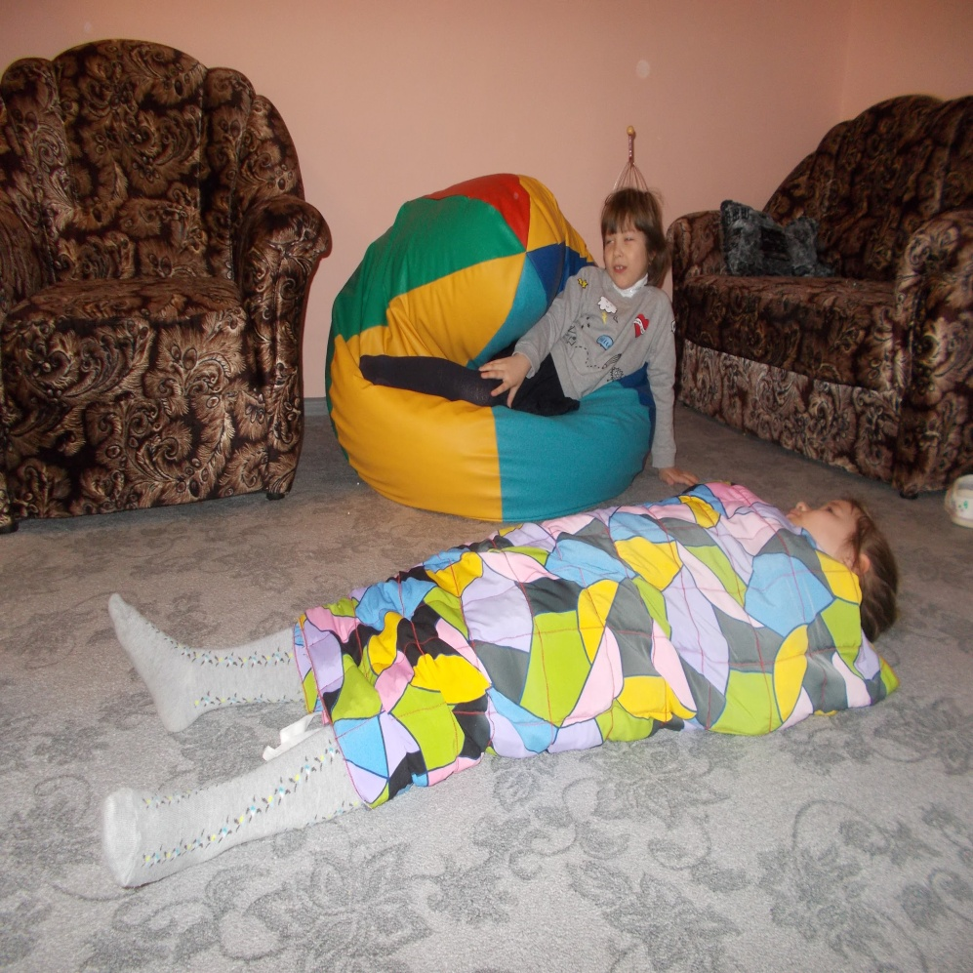
Нетрадиционные подходы в системе здоровьесбережения

Slide 2
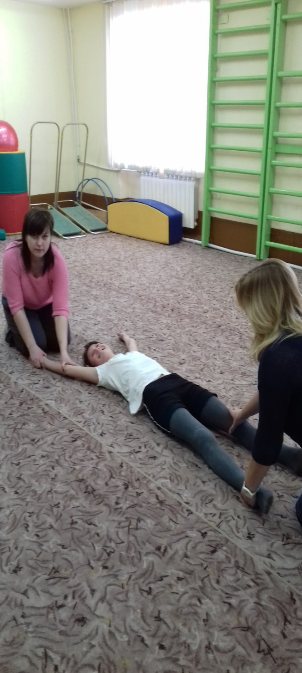
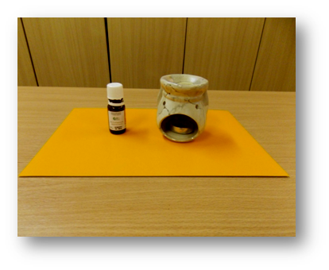
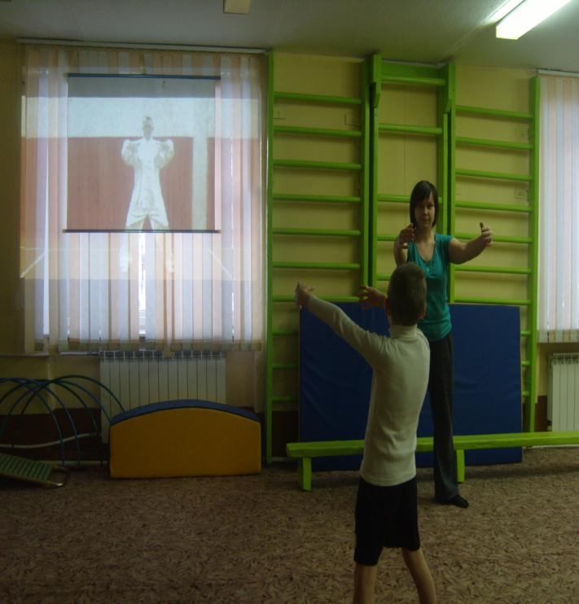
Один из способов сохранения здоровья педагогов и обучающихся - использование элементов ЙОГИ, коррекция правильной осанки,формирование диафрагмального дыхания на занятиях лечебной физкультуры.

Slide 3
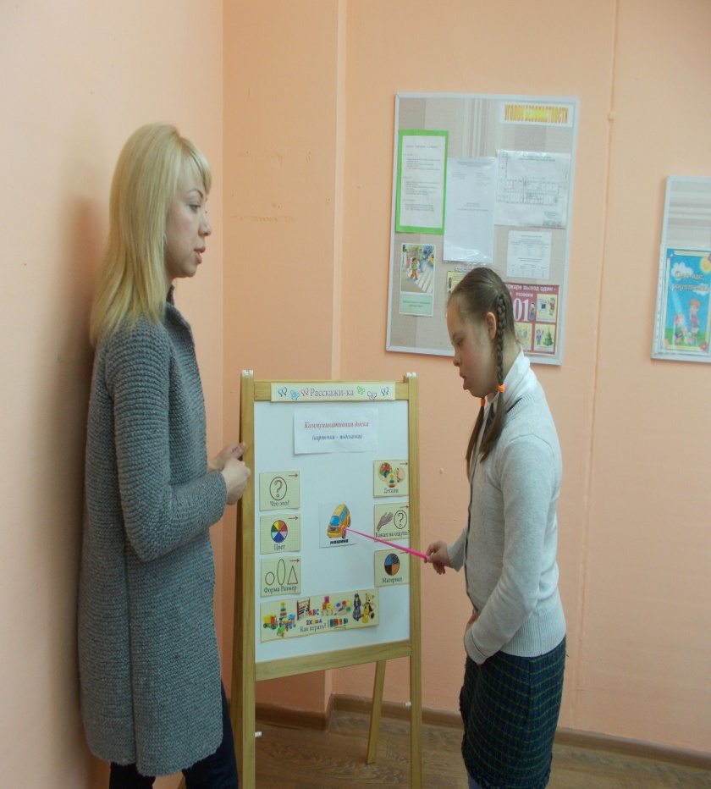
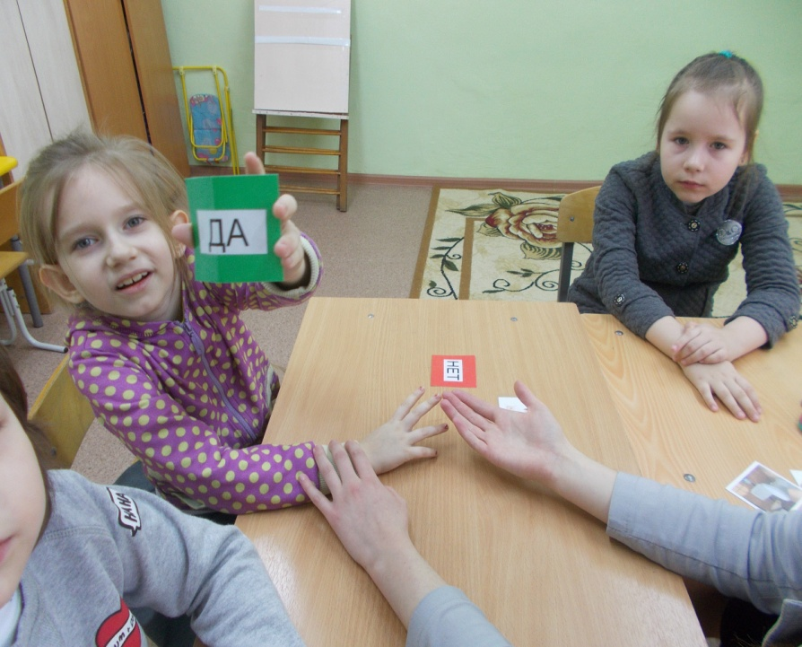
Средства альтернативной коммуникации (pecs), формируют у неговорящих обучающихся навык выражать свои биологические и социальные потребности, т.е. развивают элементарный диалог; способствуют сохранению психического и физического здоровья

Slide 4
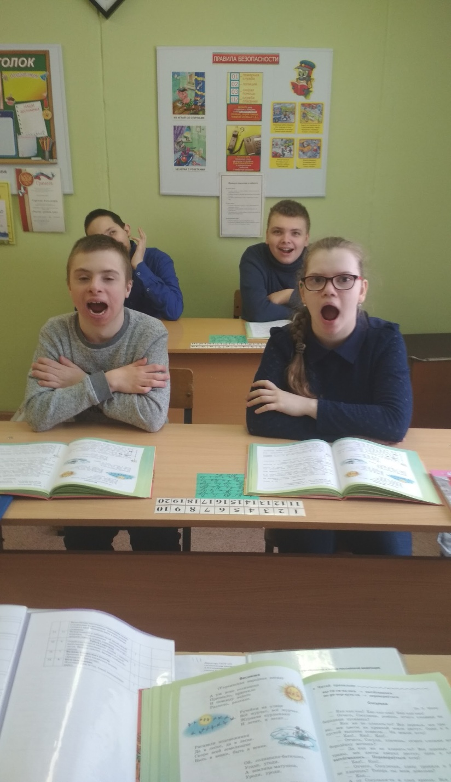
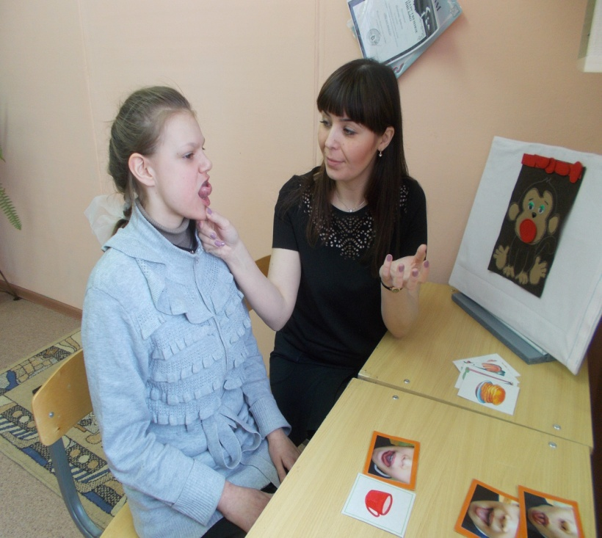
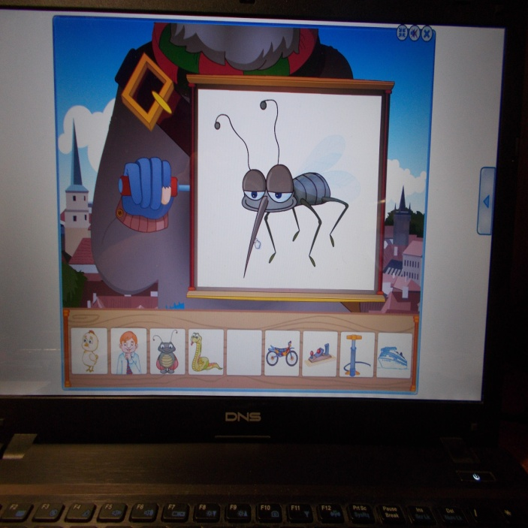
Для активизации речевого аппарата и уменьшения саливации учителями школы
проводится артикуляционная гимнастика или ее элементы.

Slide 5
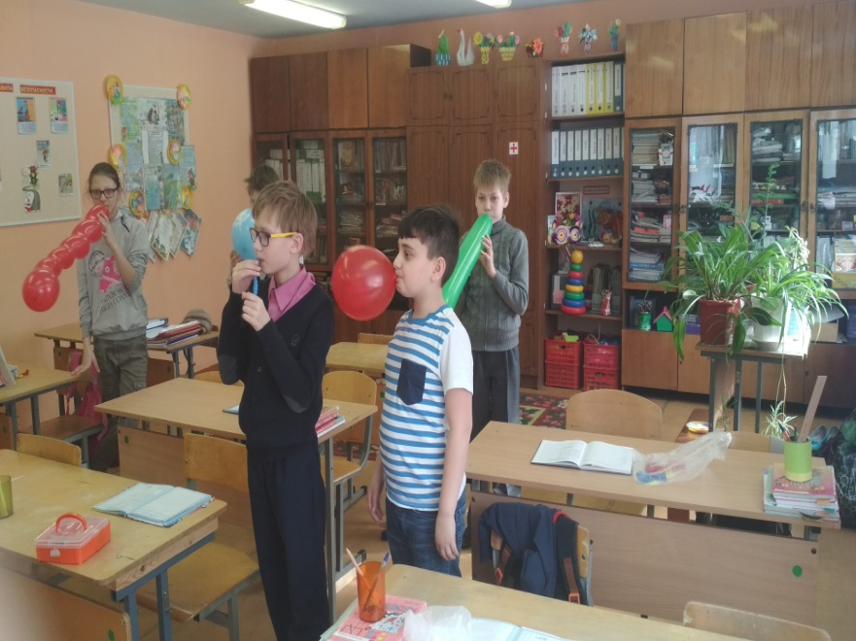
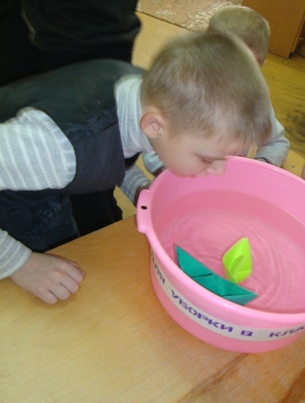
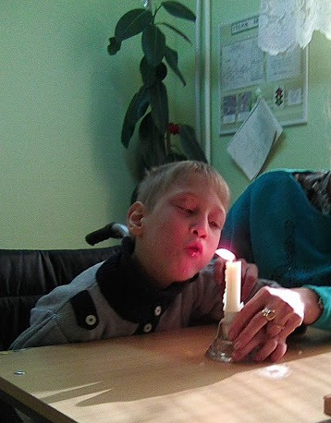
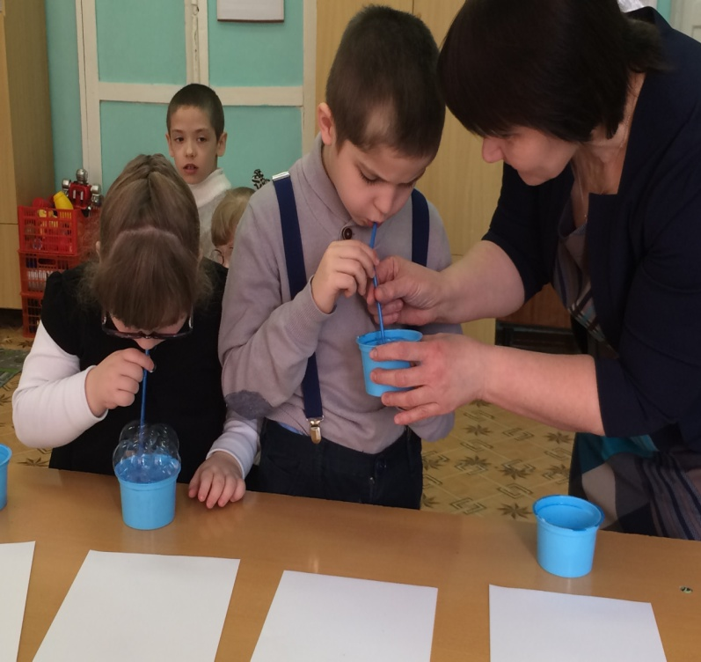
Важная роль в коррекции звукопроизношения и формирования речи принадлежит развитию дыхания (плавного выдоха)...

Slide 6
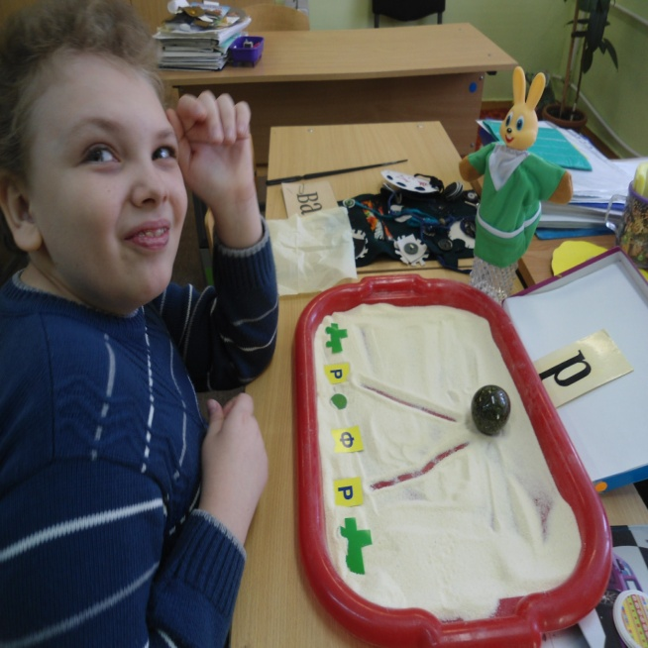
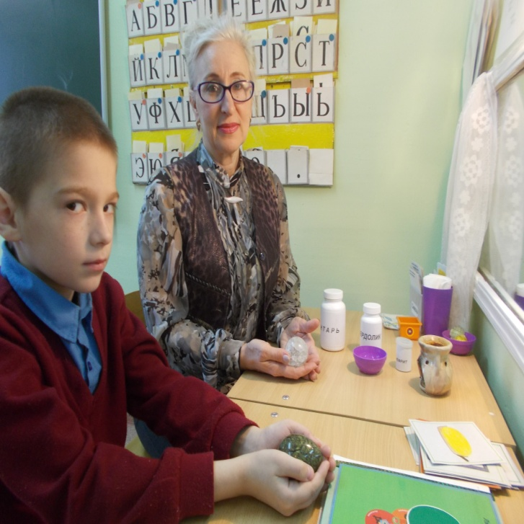
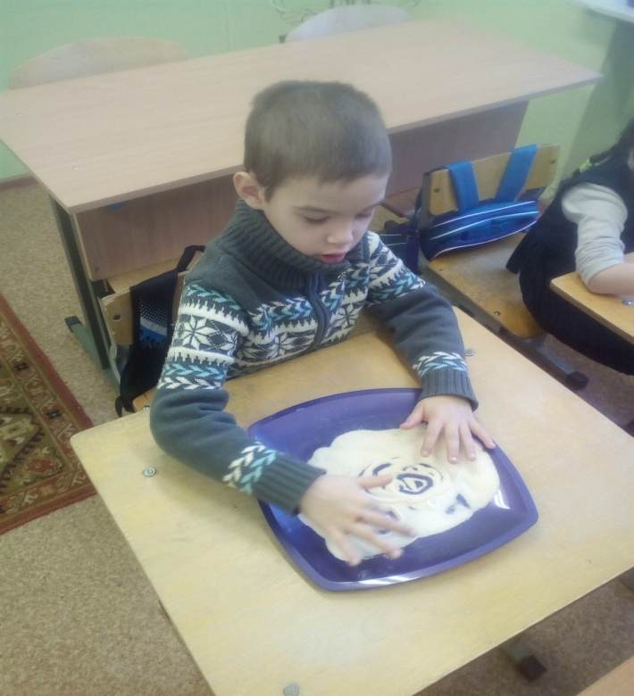
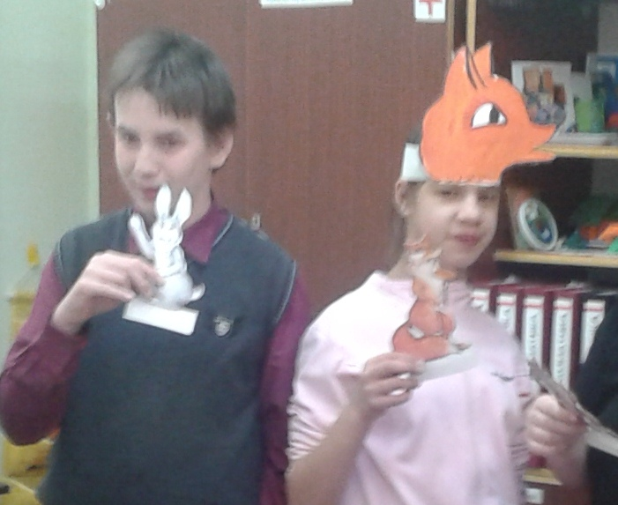
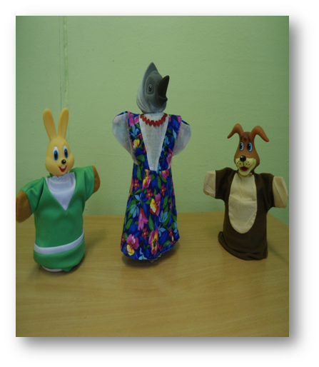
Элементы технологий литотерапии, ароматерапии, куклотерапии, крупотерапии
способствуют повышению мотивации обучающихся на занятиях, укрепляют их здоровье и развивают психические функции.

